Slide 1
电子技术基础模拟部分
1 绪论
2 运算放大器
3 二极管及其基本电路
4 场效应三极管及其放大电路
5 双极结型三极管及其放大电路
6 频率响应
7 模拟集成电路
8 反馈放大电路
9 功率放大电路
10 信号处理与信号产生电路
11 直流稳压电源

Slide 2
10 信号处理与信号产生电路
10.1 滤波电路的基本概念与分类
10.2 一阶有源滤波电路
10.3 高阶有源滤波电路
*10.4 开关电容滤波器
10.5 正弦波振荡电路的振荡条件
10.6 RC正弦波振荡电路
10.7 LC正弦波振荡电路
10.8 非正弦信号产生电路

Slide 3

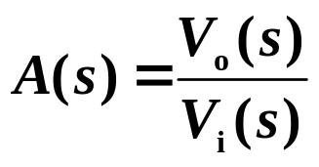



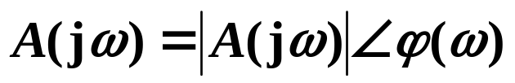
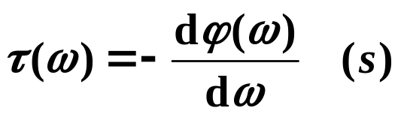


10.1 滤波电路的基本概念与分类
1. 基本概念
滤波器：是一种能使有用频率信号通过而同时抑制或衰减无
用频率信号的电子装置。
有源滤波器：由有源器件构成的滤波器。
滤波电路传递函数定义
滤波电路
时，有
其中
—— 模，幅频响应
—— 相位角，相频响应
群时延响应

Slide 4
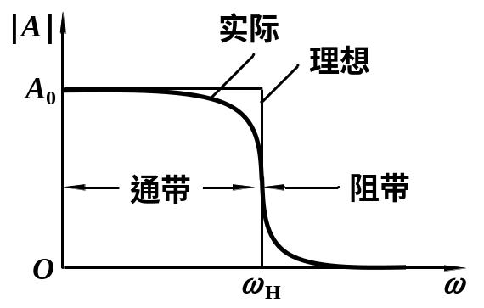
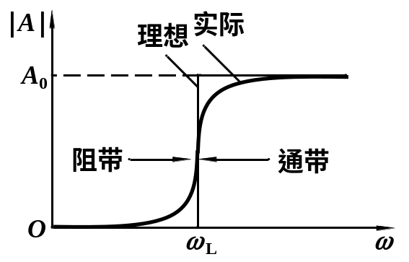
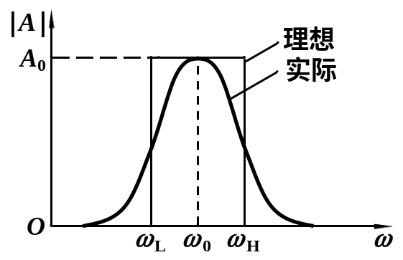
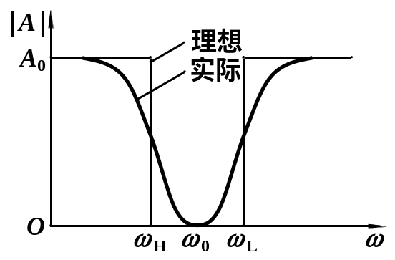
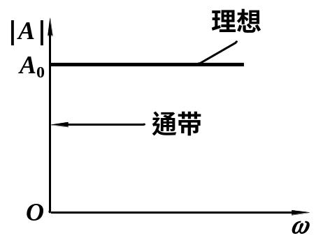
10.1 滤波电路的基本概念与分类
2. 分类
低通（LPF）
高通（HPF）
带通（BPF）
带阻（BEF）
全通（APF）
希望抑制50Hz的干扰信号，应选用哪种类型的滤波电路？
放大音频信号，应选用哪种类型的滤波电路？

Slide 5
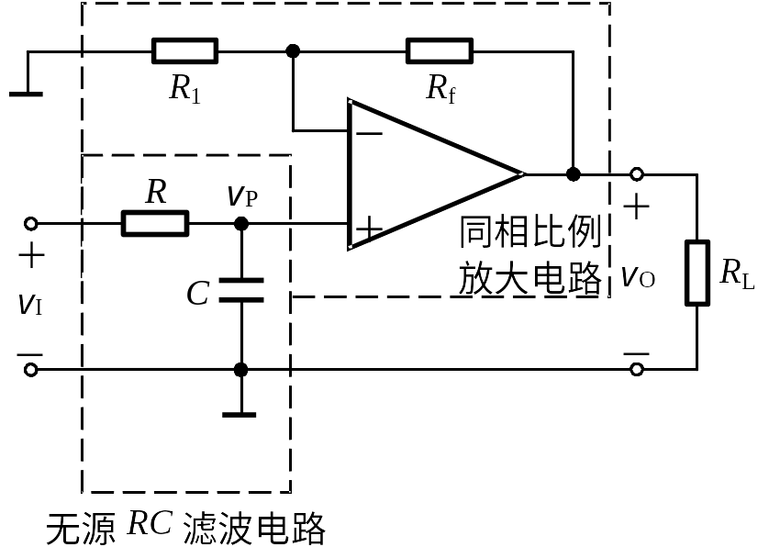
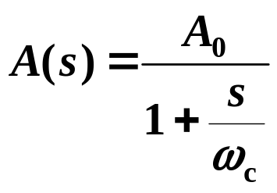
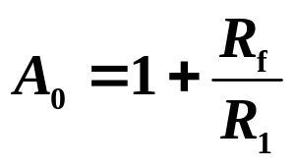
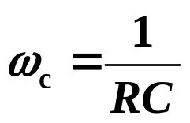
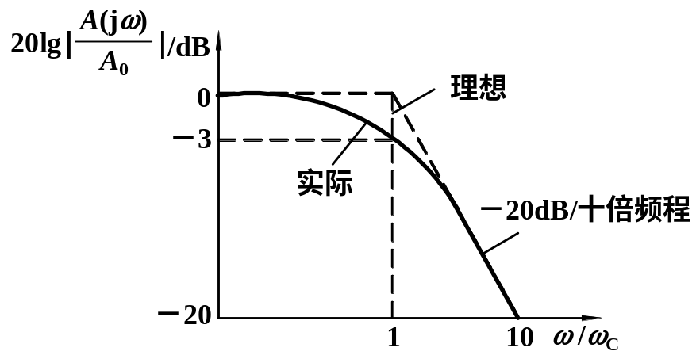
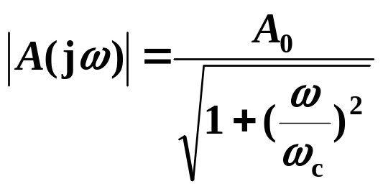
10.2 一阶有源滤波电路
1. 低通滤波电路
传递函数
其中
同相比例放大系数
特征角频率
故，幅频相应为

Slide 6

10.2 一阶有源滤波电路
2. 高通滤波电路
电路如何改变？
幅频响应如何变化？
一阶有源滤波电路通带外衰减速率慢（-20dB/十倍频程），与理想情况相差较远。一般用在对滤波要求不高的场合。
有源滤波电路和无源滤波电路相比有何优缺点？

Slide 7
10.3 高阶有源滤波电路
10.3.1 有源低通滤波电路
10.3.2 有源高通滤波电路
10.3.3 有源带通滤波电路
10.3.4 二阶有源带阻滤波电路

Slide 8
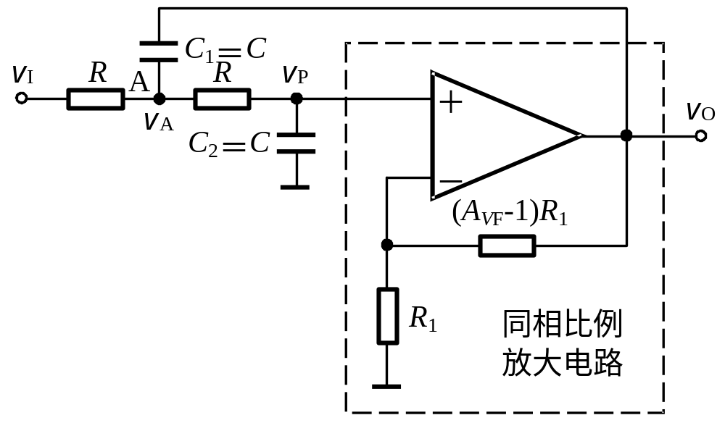
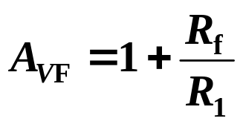
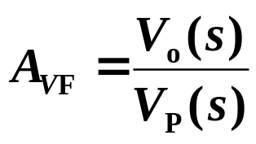
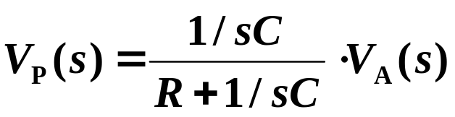
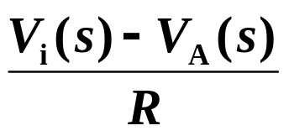
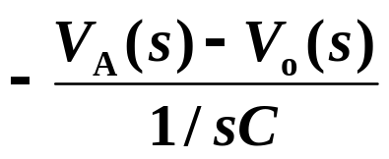
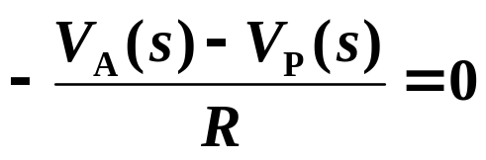

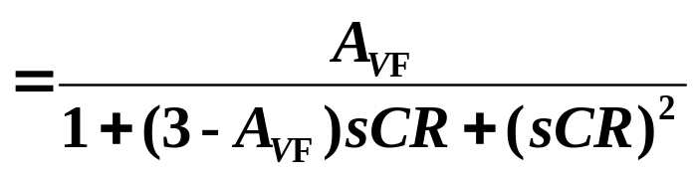
10.3.1 有源低通滤波电路
1. 二阶有源低通滤波电路
2. 传递函数
（同相比例）
对于滤波电路，有
得滤波电路传递函数
（二阶）

Slide 9
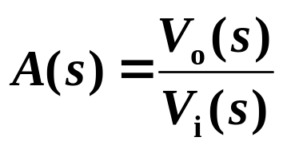
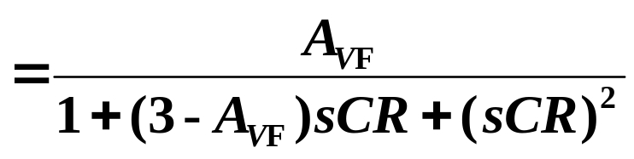

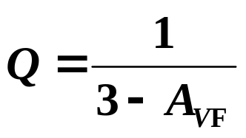
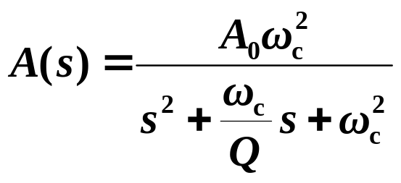

10.3.1 有源低通滤波电路
2. 传递函数
令
称为通带增益
称为等效品质因数
称为特征角频率
则
注意：
滤波电路才能稳定工作。

Slide 10
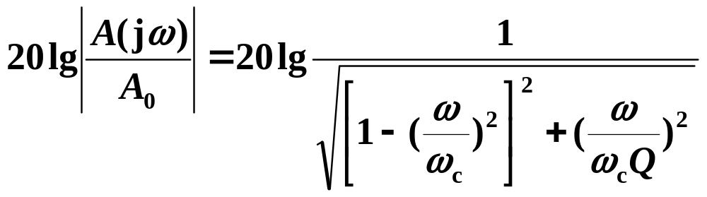
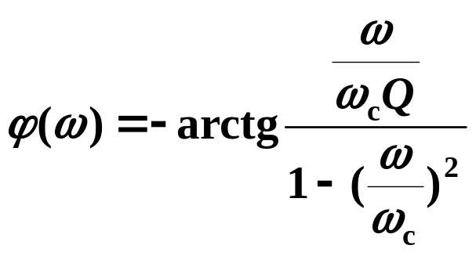
10.3.1 有源低通滤波电路
2. 传递函数
用 代入，可得传递函数的频率响应：
归一化的幅频响应
相频响应

Slide 11
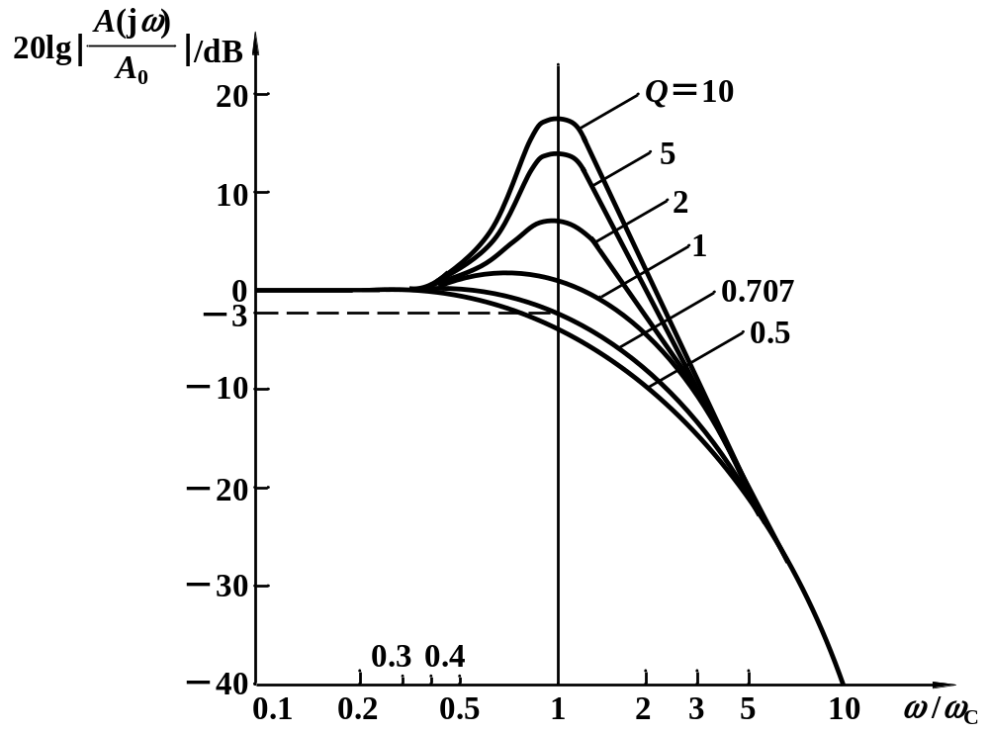
10.3.1 有源低通滤波电路
3. 幅频响应
产生增益过冲的原因是什么？
归一化的幅频响应曲线
上限角频率ω_{H}和特征角频率ω_{C}有何差别？

Slide 12
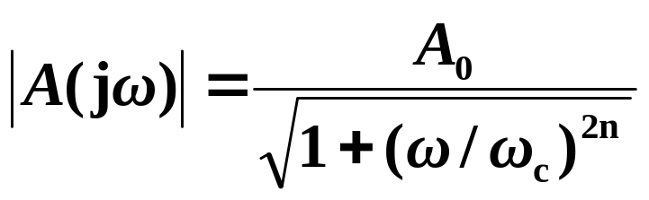
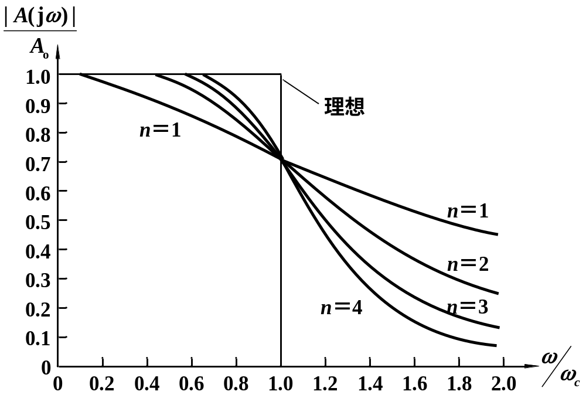
4. n阶巴特沃斯传递函数
传递函数为
式中n为阶滤波电路阶数，ω_{c}为3dB载止角频率，A₀为通带电压增益。

Slide 13
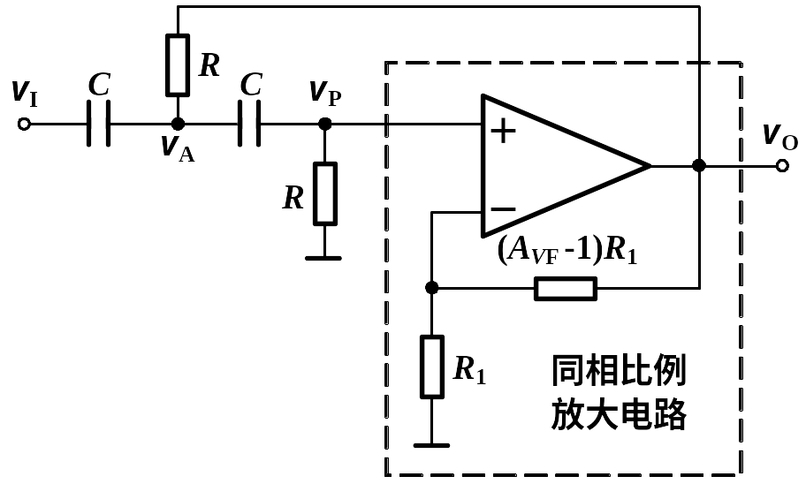
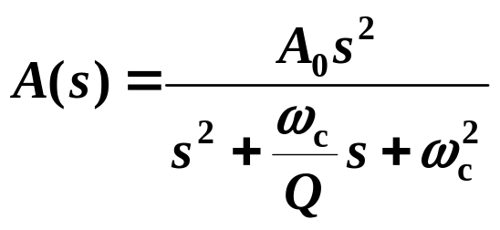
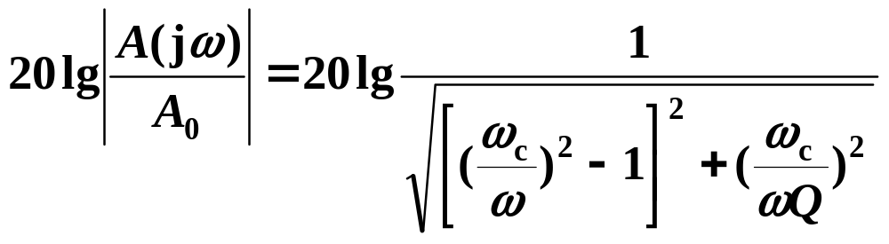
10.3.2 有源高通滤波电路
1. 二阶高通滤波电路
将低通电路中的电容和电阻对换，便成为高通电路。
传递函数
归一化的幅频响应

Slide 14
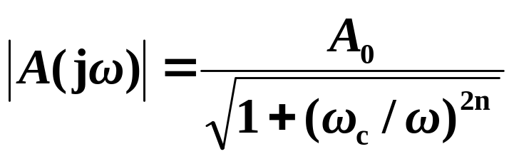
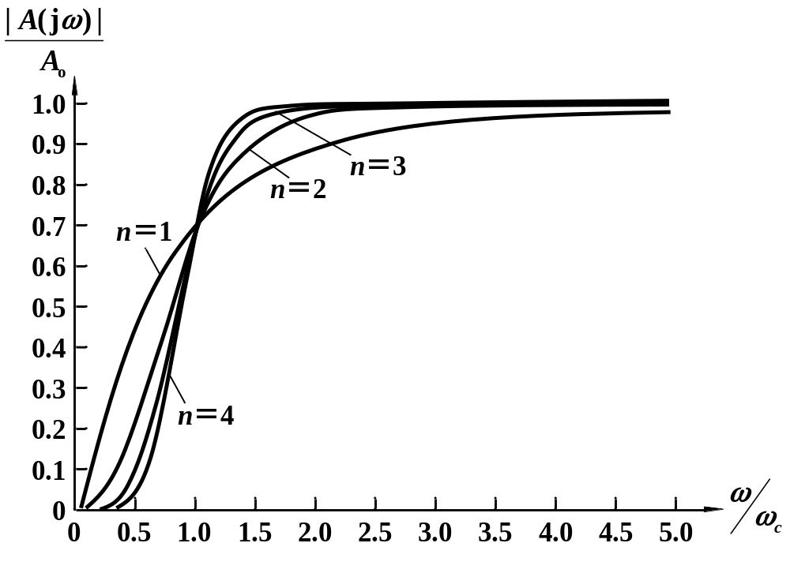
10.3.2 有源高通滤波电路
2. 巴特沃斯传递函数及其归一化幅频响应
归一化幅频响应

Slide 15
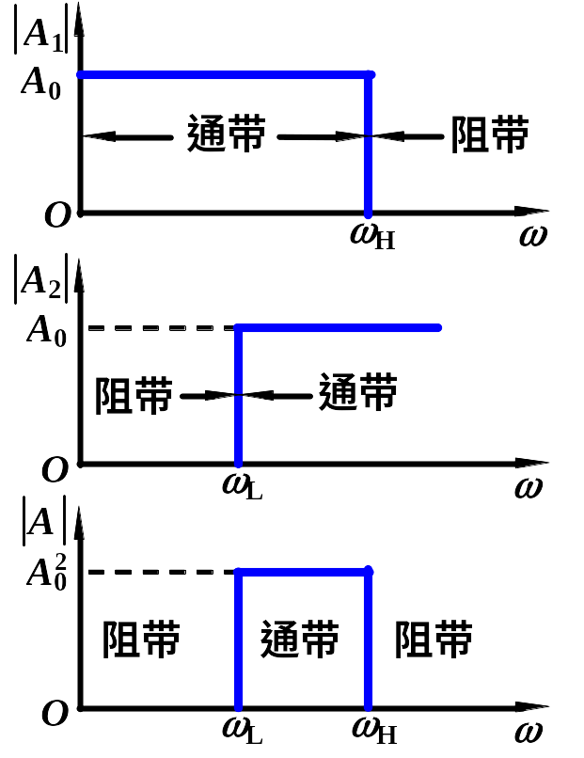
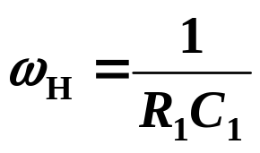
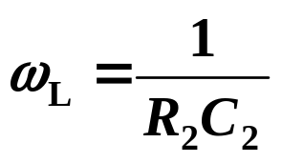

10.3.3 有源带通滤波电路
1. 电路组成原理
可由低通和高通串联得到
低通截止角频率
高通截止角频率
必须满足

Slide 16
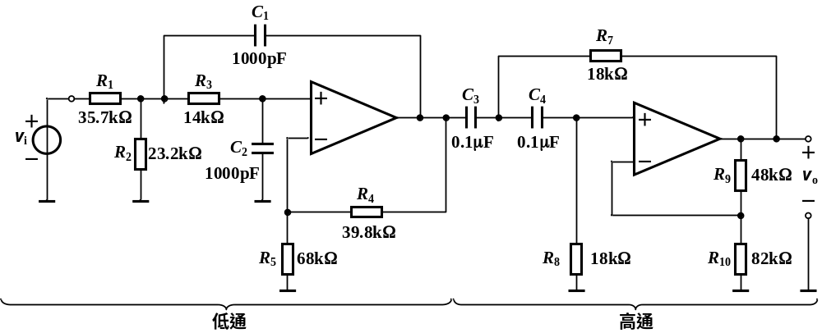
10.3.3 有源带通滤波电路
2. 例

Slide 17
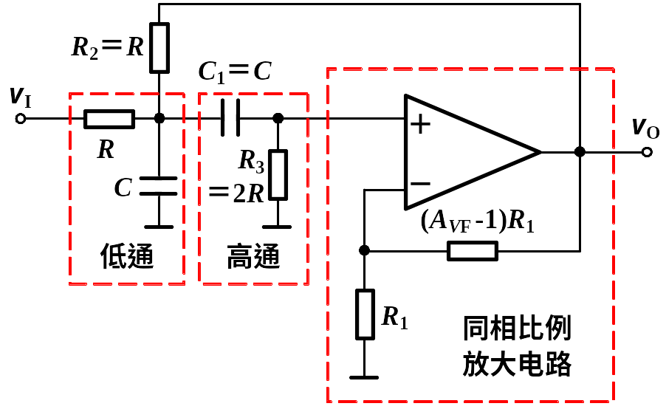
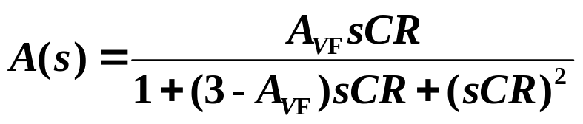
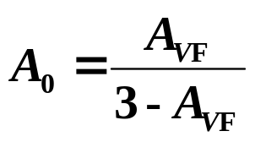
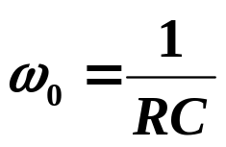
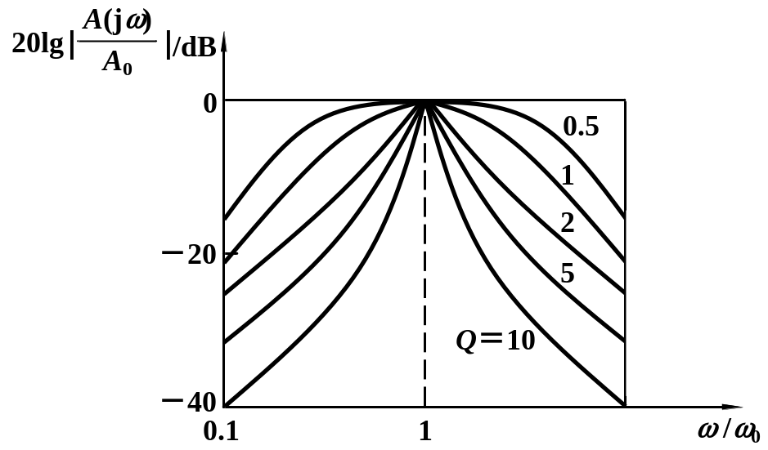

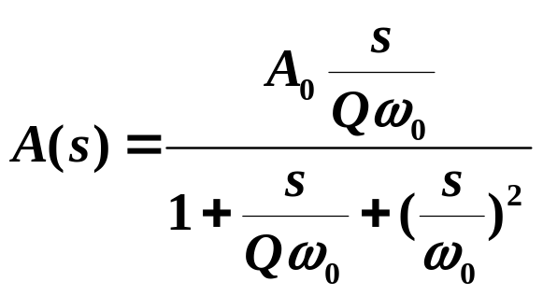
10.3.3 有源带通滤波电路
3. 二阶有源带通滤波电路
传递函数
令
得
关于选择性

Slide 18
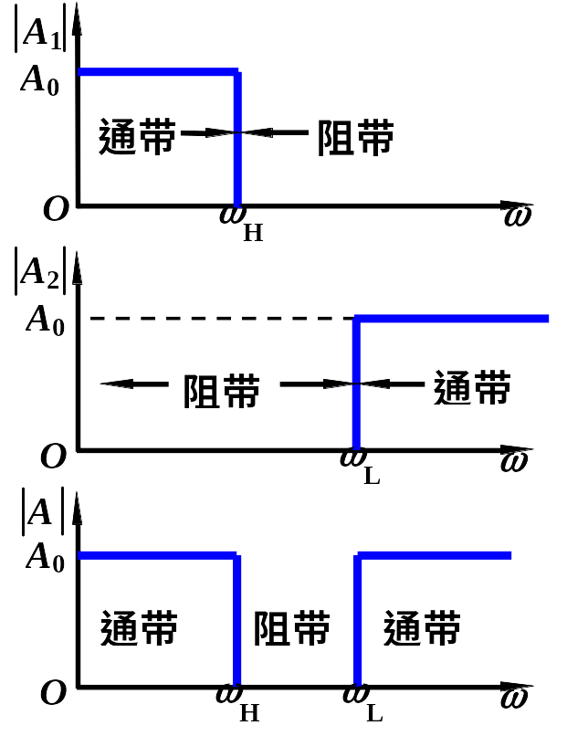

10.3.4 二阶有源带阻滤波电路
可由低通和高通并联得到
必须满足

Slide 19
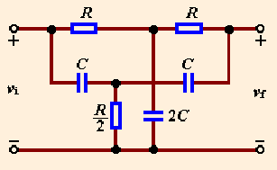
10.3.4 二阶有源带阻滤波电路
双T选频网络

Slide 20
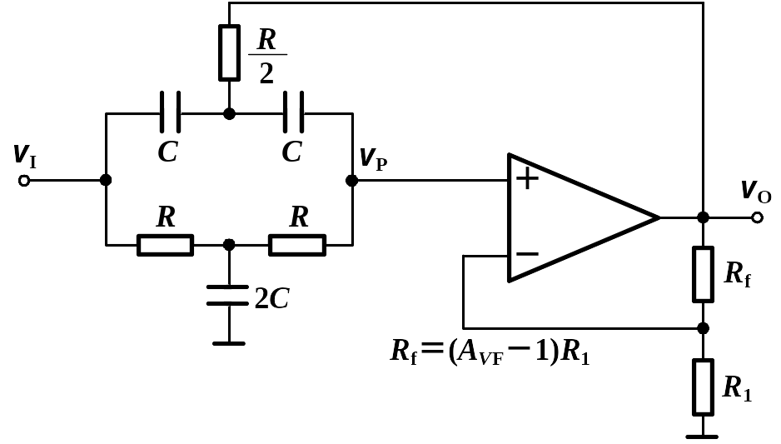
10.3.4 二阶有源带阻滤波电路
双T带阻滤波电路

Slide 21
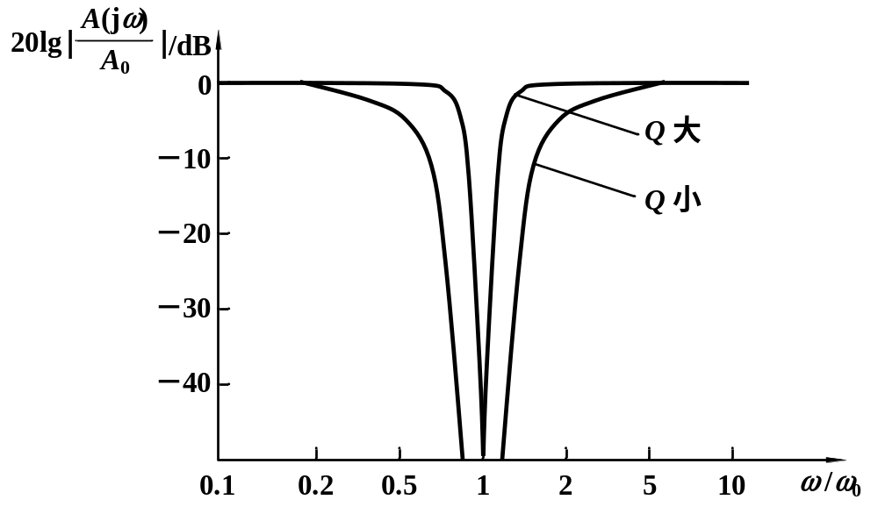
10.3.4 二阶有源带阻滤波电路
阻滤波电路的幅频特性

Slide 22



10.4 开关电容滤波器
1. 基本原理
积分电路
由电容C₁和两个MOS开关管 T₁、T₂等效电阻R₁的积分电路
不重叠的两相时钟脉冲φ₁和φ₂控制关管的接通与断开

Slide 23

10.4 开关电容滤波器
1. 基本原理
φ₁为高电平时，T₁导通，T₂截止
C₁被充电，有q_{c1}＝C₁v_{I}
φ₂为高电平时，T₁截止，T₂导通
C₁所充电荷向C₂转移

Slide 24


10.4 开关电容滤波器
1. 基本原理
φ₁为高电平时，T₁导通，T₂截止
C₁被充电，有q_{c1}＝C₁v_{I}
φ₂为高电平时，T₁截止，T₂导通
C₁所充电荷向C₂转移
在每一时钟周期T_{c}内，从信号源中提取的电荷q_{c1}＝C₁v_{I}供给了积分电容器C₂。因此，在节点1、2之间流过的平均电流为

Slide 25




10.4 开关电容滤波器
1. 基本原理
当T_{c}远小于信号周期时，可在两节点之间定义一个等效电阻R_{eq}
得等效的积分器时间常数
时间常数与脉冲周期和电容比有关

Slide 26








10.4 开关电容滤波器
2. 开关电路滤波器举例
一阶低通滤波器电路，传递函数为
其中
等效开关电容滤波器电路
有

Slide 27




10.4 开关电容滤波器
2. 开关电路滤波器举例
代入传递函数表达式

Slide 28




10.4 开关电容滤波器
2. 开关电路滤波器举例
代入传递函数表达式
其中
一阶低通滤波器的波特图
通过选择C₁、 C₂和时钟频率f_{c}，便可获得需要的滤波特性

Slide 29
10.4 开关电容滤波器
3. 单片集成开关电容滤波器简介
目前已有通用型开关电容滤波器，可组成低通、高通、带通等类型滤波电路，阶数达8阶，某些型号的产品能对微伏数量级的有用信号进行滤波。
开关电容滤波器的滤波特性决定于电容比和时钟频率，设计简单，可实现高精度和高稳定滤波，同时便于集成。
目前集成开关电容滤波器除工作频率还不够高外（受脉冲频率远大于信号频率的限制），大部分性能指标已达到较高水平。

Slide 30









10.5 正弦波振荡电路的振荡条件
1. 振荡条件
正反馈放大电路框图
（注意与负反馈方框图的差别）
若环路增益
则
去掉
仍有稳定的输出。
又
所以振荡条件为
振幅平衡条件
相位平衡条件

Slide 31




2. 起振和稳幅
起振条件
# 振荡电路是单口网络，无须输入信号就能起振，起振的信号源来自何处？
电路器件内部噪声以及电源接通扰动
噪声中，满足相位平衡条件的某一频率ω₀的噪声信号被放大，成为振荡电路的输出信号。
当输出信号幅值增加到一定程度时，就要限制它继续增加，否则波形将出现失真。
稳幅的作用就是，当输出信号幅值增加到一定程度时，使振幅平衡条件从 回到

Slide 32
3. 振荡电路基本组成部分
放大电路（包括负反馈放大电路）
反馈网络（构成正反馈的）
选频网络（选择满足相位平衡条件的一个频率。经常与反馈网络合二为一。）
稳幅环节

Slide 33
10.6 RC正弦波振荡电路
1. 电路组成
2. RC串并联选频网络的选频特性
3. 振荡电路工作原理
4. 稳幅措施
5. 移相式正弦波振荡电路

Slide 34

1. 电路组成
RC桥式振荡电路
反馈网络兼做选频网络

Slide 35








2. RC串并联选频网络的选频特性
反馈系数
又
且令
则
幅频响应
相频响应

Slide 36





2. RC串并联选频网络的选频特性
当
幅频响应有最大值
相频响应

Slide 37





3. 振荡电路工作原理
(+)
当
时，
断开环路某一点，用瞬时极性法判断可知，电路满足相位平衡条件：
此时若放大电路的电压增益为
A_{v}
则振荡电路满足振幅平衡条件
电路可以输出频率为 的正弦波
RC正弦波振荡电路一般用于产生频率低于 1 MHz 的正弦波

Slide 38










4. 稳幅措施
热敏电阻
热敏元件
起振时，
即
热敏电阻的作用
稳幅

Slide 39








稳幅环节
采用非线性元件
二极管
起振时
稳幅原理
稳幅
end

Slide 40







4. 稳幅措施
采用非线性元件
场效应管（JFET）
整流滤波
T 为压控电阻
稳幅原理
可变电阻区，斜率随v_{GS}不同而变化
稳幅

Slide 41

RC桥式振荡电路仿真

Slide 42

RC桥式振荡电路仿真

Slide 43

5. 移相式正弦波振荡电路
每节RC电路相移小于90°
当相位移接近90°时，R两端电压接近零，所以，两节RC电路组成的反馈网络（兼选频网络）很难既满足相位条件，又满足幅值条件。
采用3节RC移相电路，在特定频率f₀下移相180°，加上放大电路产生的180°相移则满足相位平衡条件。
只要适当调节R_{f}的值，使A_{V}适当，便可满足振幅条件，产生正弦振荡。

Slide 44
10.7 LC正弦波振荡电路
10.7.1 LC选频放大电路
10.7.2 变压器反馈式LC振荡电路
10.7.3 三点式LC振荡电路
10.7.4 石英晶体振荡电路

Slide 45










10.7.1 LC选频放大电路
等效损耗电阻
1. 并联谐振回路
一般有
则
当
时，电路谐振
为谐振频率
谐振时
阻抗最大，且为纯阻性
其中
为品质因数
同时有
即

Slide 46

10.7.1 LC选频放大电路
阻抗频率响应
（a）幅频响应 （b）相频响应

Slide 47

10.7.1 LC选频放大电路
2. 选频放大电路

Slide 48


10.7.2 变压器反馈式LC振荡电路
（定性分析）
1. 电路结构
2. 相位平衡条件
3. 幅值平衡条件
通过选择高增益的场效应管和调整变压器的匝数比，可以满足
使电路可以起振。
4. 稳幅
BJT进入非线性区，波形出现失真，
从而幅值不再增加，达到稳幅目的。
5. 选频
虽然波形出现了失真，但由于LC谐振电路的Q值很高，选频特性好，所以仍能选出ω₀的正弦波信号。

Slide 49


10.7.3 三点式LC振荡电路
1. 三点式LC并联电路
仍然由LC并联谐振电路构成选频网络
中间端的瞬时电位一定在首、尾端电位之间。
三点的相位关系
A. 若中间点交流接地，则首端与尾端
相位相反。
B. 若首端或尾端交流接地，则其他两
端相位相同。

Slide 50


10.7.3 三点式LC振荡电路
2. 电感三点式振荡电路

Slide 51


10.7.3 三点式LC振荡电路
3. 电容三点式振荡电路

Slide 52



10.7.4 石英晶体振荡电路
1. 频率稳定问题
频率稳定度一般由 来衡量
——频率偏移量。
——振荡频率。
Q值越高，选频特性越好，频率越稳定。
LC振荡电路 Q ——数百
石英晶体振荡电路 Q ——10 000 ∼ 500 000

Slide 53

10.7.4 石英晶体振荡电路
2. 石英晶体的基本特性与等效电路
结构
极板间加电场
晶体机械变形
极板间加机械力
晶体产生电场
压电效应
交变电压
机械振动
交变电压
机械振动的固有频率与晶片尺寸有关，稳定性高
当交变电压频率 = 固有频率时，振幅最大
压电谐振

Slide 54





10.7.4 石英晶体振荡电路
无源晶振
有源晶振

Slide 55






10.7.4 石英晶体振荡电路
2. 石英晶体的基本特性与等效电路
等效电路
特性
A. 串联谐振
晶体等效阻抗为纯阻性
（a）代表符号 （b）电路模型 （c）电抗-频率响应特性
B. 并联谐振
通常
所以

Slide 56








10.7.4 石英晶体振荡电路
2. 石英晶体的基本特性与等效电路
实际使用时外接一小电容C_{s}
则新的谐振频率为
由于
由此看出
调整

Slide 57

10.7.4 石英晶体振荡电路
3. 石英晶体振荡电路

Slide 58
10.8 非正弦信号产生电路
10.8.1 电压比较器
10.8.2 方波产生电路
10.8.3 锯齿波产生电路

Slide 59







10.8.1 电压比较器
1. 单门限电压比较器
特点：
开环，虚短不成立
增益A₀大于10⁵
运算放大器工作在非线性状态下
（1）过零比较器
，由于|v_{O} |不可能超过V_{M} ，
所以
（忽略了放大器输出级的饱和压降）
当 |+V_{CC} | = |-V_{EE} | =V_{M} = 15V，A₀=10⁵ 时，
可以认为
v_{I} >0 时， v_{Omax} = +V_{CC}
（过零比较器）
v_{I} <0 时， v_{Omax} = -V_{EE}

Slide 60



10.8.1 电压比较器
1. 单门限电压比较器
特点：
开环，虚短不成立
增益A₀大于10⁵
（1）过零比较器
输入为正负对称的正弦波时，输出为方波。
电压传输特性

Slide 61



思考
1. 若过零比较器如左图所示，则它的电压传输特性将是怎样的？
2. 输入为正负对称的正弦波时，输出波形是怎样的？

Slide 62





10.8.1 电压比较器
1. 单门限电压比较器
（2）门限电压不为零的比较器
（门限电压为V_{REF}）
电压传输特性
输入为正负对称的正弦波时，输出波形如图所示。

Slide 63






例
电路如图所示，当输入信号如图c所示的正弦波时，定性画出
解：
（1）A 构成过零比较器
（2）RC 为微分电路，
RC<<T
（3）D 削波（限幅、检波）

Slide 64





例
图示为另一种形式的单门限电压比较器，试求出其门限电压(阈值电压)V_{T}，画出其电压传输特性。设运放输出的高、低电平分别为V_{OH}和V_{OL}。
解：
利用叠加原理可得
理想情况下，输出电压发生跳变时对应的v_{P}＝v_{N}＝0，即
门限电压

Slide 65


单门限比较器的抗干扰能力
应为高电平
错误电平

Slide 66







10.8.1 电压比较器
2. 迟滞比较器
（1）电路组成
（2）门限电压
而v_{P}与v_{O}有关，对应v_{O}的两个电压值， v_{P}的两个门限电压
上门限电压
下门限电压
回差电压

Slide 67

10.8.1 电压比较器
2. 迟滞比较器
（3）传输特性
（4）分析要点
门限电压与输出电压有关
任何时刻只有一个门限电压有效
当输入介于两门限之间时输出不变。只有当输入高于有效的上门限或低于有效的下门限时，输出才翻转。翻转方向取决于输入输出的相位关系。

Slide 68







例
电路如图9.4.6a所示，试求门限电压，画出传输特性和图c所示输入信号下的输出电压波形。
解：
（1）门限电压
与单门限相比，迟滞比较器在电路翻转时有何特点?
（2）传输特性
（3）输出电压波形

Slide 69







例
电路如图示，试求门限电压，画出传输特性。
（2）传输特性
解：
（1）门限电压
翻转时刻，v_{P}=v_{N}=0

Slide 70
10.8.1 电压比较器
3. 集成电压比较器
集成电压比较器与集成运算放大器比较：
开环增益低、失调电压大、共模抑制比小，灵敏度往往不如用集成运放构成的比较器高。
但集成电压比较器中无频率补偿电容，因此转换速率高，改变输出状态的典型响应时间是30～200ns。
相同条件下741集成运算放大器的响应时间为30μs左右。

Slide 71


10.8.2 方波产生电路
1. 电路组成（多谐振荡电路）
能否不串入该电阻？
RC充放电支路
迟滞比较器
稳压管双向限幅

Slide 72



10.8.2 方波产生电路
2. 工作原理
由于迟滞比较器中正反馈的作用，电源接通后瞬间，输出便进入饱和状态。
假设为正向饱和状态

Slide 73











10.8.2 方波产生电路
3. 振荡周期
利用三要素法公式
其中
则
又
当F＝0.462时

Slide 74

10.8.2 方波产生电路
4. 占空比可变的方波产生电路

Slide 75


10.8.3 锯齿波产生电路
充放电时间常数不同
同相输入迟滞比较器
积分电路
#该电路可否称为方波产生电路?
end

